Slide 1
Sistema Convectivo de Mesoescala – 10/12/10
J.Leandro P.S.Campos
Hiremar J. A. da Silva

Slide 2
Introdução

Slide 3
Introdução
Sistemas Convectivos de Mesoescala (SCM) são constituídos por aglomerados de nuvens que apresentam área de continua precipitação, podendo ser convectiva ou estratiforme (Houze., 2004 ; Campos et.al., 2008).
Podem ser classificados dependendo do formato da tempestade:
Linhas de Instabilidade (LI) (Houze., 1977);
Complexos Convectivos de Mesoescala (CCM) (Maddox.,1983);
Nonsquall lines ( Tollerud e Esbensen., 1985).
Aqui focaremos em CCM’s.

Slide 4
Ambiente de Formação de um CCM (Laing e Fritstch., 1999)
Todas as regiões de formação tem quase as mesmas características Termodinâmicas e Dinâmicas:
Cavado Fraco ( ondas curtas fracas );
Zona frontal Leste-Oeste quase estacionária;
Jato de baixos níveis acoplado com forte advecção quente na baixa troposfera;
Cisalhamento mínimo de nível superior.

Slide 5
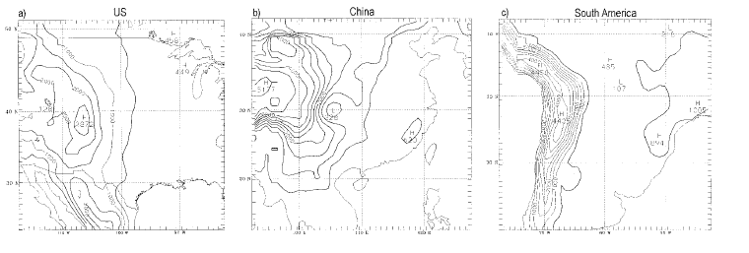
Regiões de Formação dos CCM’s (Laing e Fritstch., 1999)
JST
JST
JBN
$$\vec{Q}$$
$$\vec{Q}$$
JBN
$$\vec{Q}$$
JST
JBN
Fig.1 – Regiões de Formação de CCM’s , (a) América do Norte, (b) China, (c) América do Sul .( adaptado de Laing e Fritsch., 1999 )

Slide 6
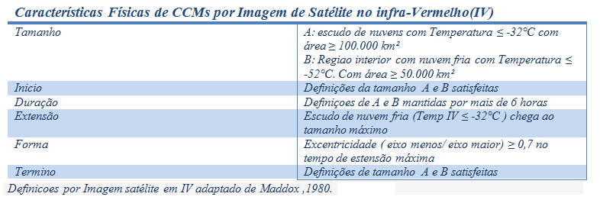
Identificação de CCM’s - Satélite (Maddox.,1980 e Velasco e Fritsch.,1987)

Slide 7
Estágios de Formação

Slide 8
Gênese
Tempestades convectivas;
Efeitos de pequena escala, como topografia e fontes de calor localizadas;
A liberação de calor latente e o aquecimento por compressão (tornados, fortes rajadas);
Nos níveis médios, o entranhamento de ar potencialmente mais frio do ambiente produz evaporação e consequentemente ventos descendentes, originando mesoaltas e rajadas de ar frio na camada limite superficial.

Slide 9
(Adaptado de Houze.,2004)

Slide 10
Amadurecimento
Elementos de convecção intensa continuam a se formar na região onde o influxo dos baixos níveis fornece combustível para essas condições instáveis.
As características dominantes do sistema maduro parecem ser a grande extensão do fluxo de massa ascendente na média troposfera e a grande área de precipitação.

Slide 11
(Adaptado de Houze.,2004)

Slide 12
Dissipação
O estágio de dissipação é marcado por uma rápida mudança na estrutura do sistema, pois elementos de intensa convecção não mais se desenvolvem.
Não há mais sistemas para alimentá-lo devido a nova região em que se localiza: Topografia, Advecção de umidade, etc.
Atmosfera tende a se estabilizar!
(Adaptado de Nesbit et.al.,2000)

Slide 13
Metodologia

Slide 14
Metodologia
Imagens de Satélite e ForTracc
Análise Sinóticas
200 hPa, (Jato Subtropical)
Advecção de Temperatura
Fluxo de Umidade
Divergência do fluxo de umidade
Fluxo de Umidade Integrado sup – 700 hPa
Jato de baixos níveis
“Cross Section” Isotacas e flux. de umidade

Slide 15
FORTRACC¹
Aplicativo Previsão a Curto Prazo e Evolução de Sistemas Convectivos, FORTRACC;
Desenvolvido com o objetivo de obter a evolução temporal e a trajetória dos sistemas convectivos.
Área
Direção do SC
Posição
Tempo de vida
Taxa de expansão
Fase (Cores)
Classe
Temperatura de Brilho

Slide 16
SCM Observado em 10/12/10

Slide 17
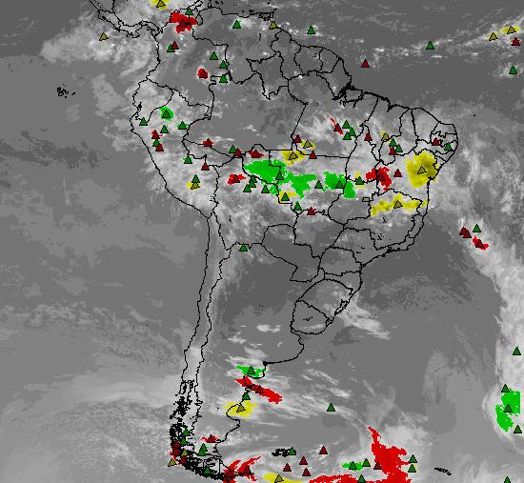
Imagem de Satélite Realçada e ForTracc 10/12/2010 - 03Z
Imagens do GOES12

Slide 18
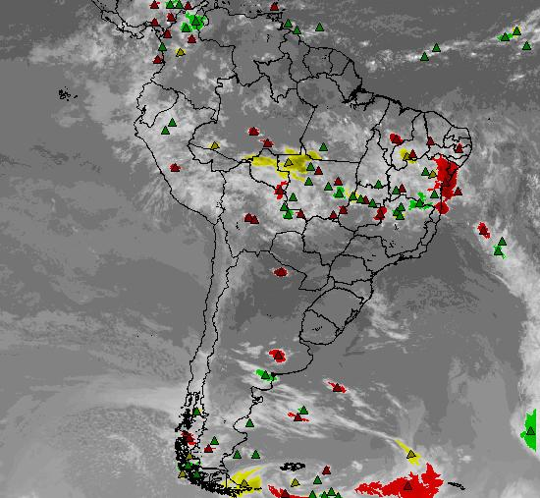
Imagem de Satélite Realçada e ForTracc 10/12/2010 - 06Z
Fazer um texto
Imagens do GOES12

Slide 19
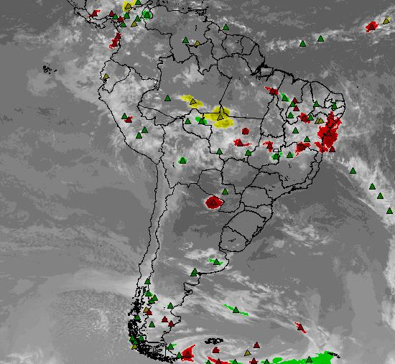
Imagem de Satélite Realçada e ForTracc 10/12/2010 - 09Z
Imagens do GOES12

Slide 20
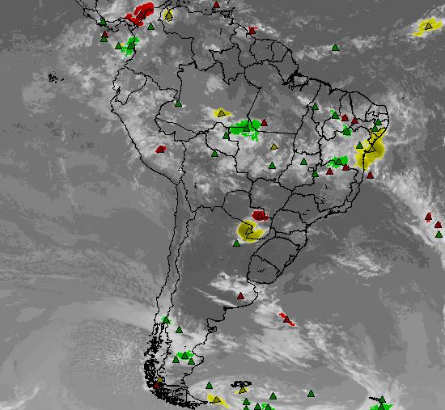
Imagem de Satélite Realçada e ForTracc 10/12/2010 - 12Z
Imagens do GOES12

Slide 21
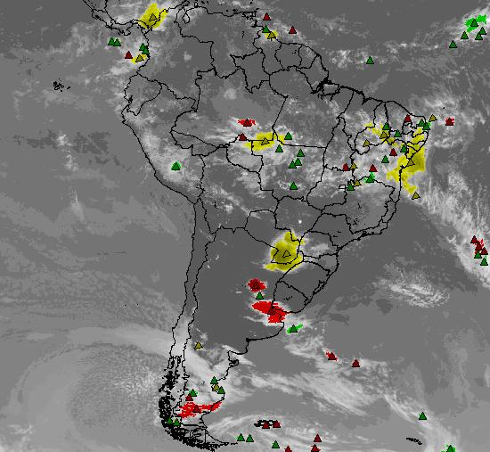
Imagem de Satélite Realçada e ForTracc 10/12/2010 - 15Z
Imagens do GOES12

Slide 22
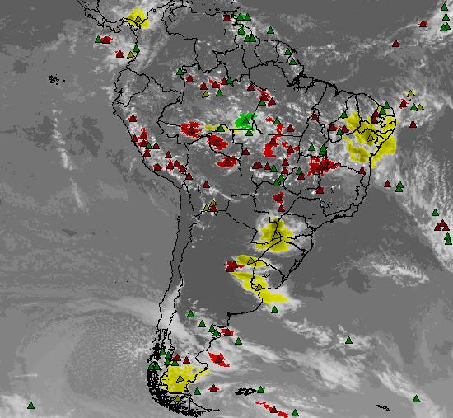
Imagem de Satélite Realçada e ForTracc 10/12/2010 - 18Z
Imagens do GOES12

Slide 23
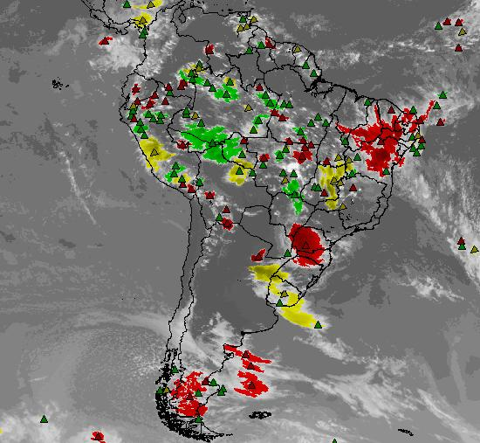
Imagem de Satélite Realçada e ForTracc 10/12/2010 - 21Z
Imagens do GOES12

Slide 24
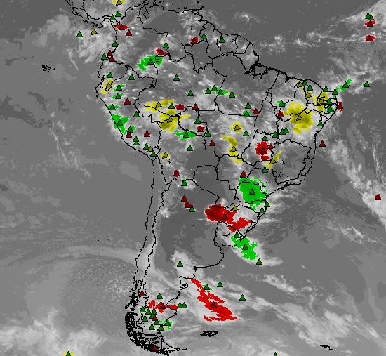
Imagem de Satélite Realçada e ForTracc 11/12/2010 - 00Z
Imagens do GOES12

Slide 25
Imagem de Satélite Realçada e ForTracc 11/12/2010 - 03Z
Sem
Imagem
Imagens do GOES12

Slide 26
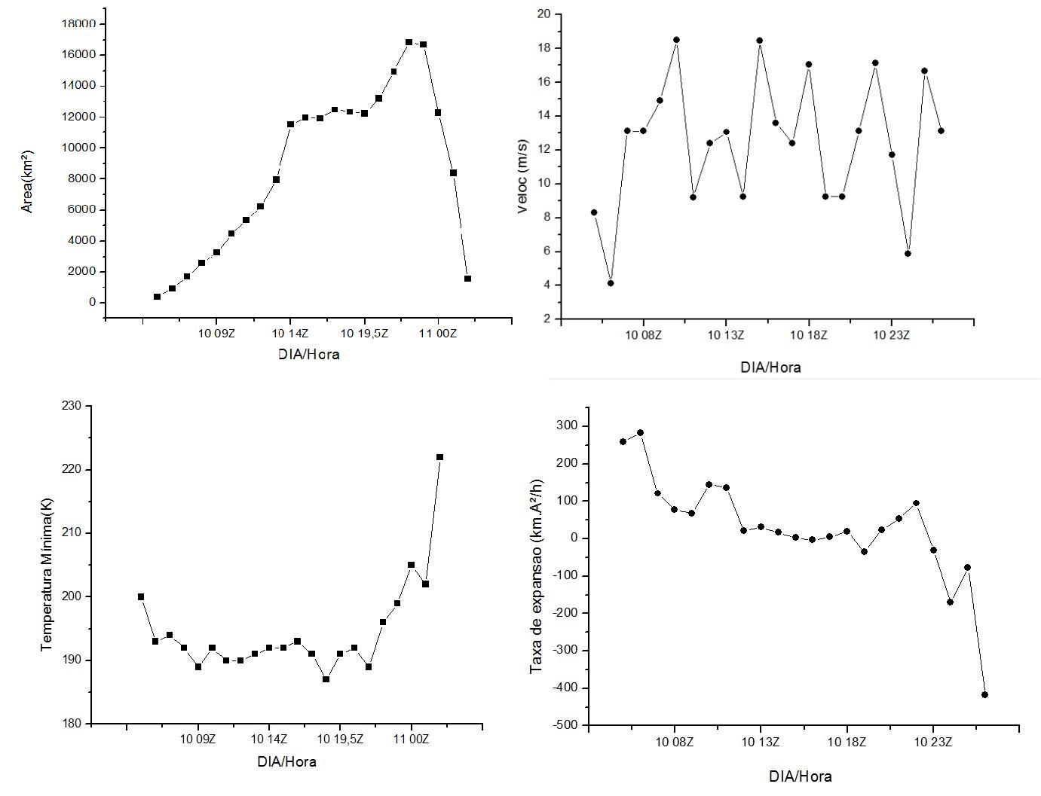
Classificação do SCM
Seguindo os critérios abaixo apresentados na tabela abaixo, não podemos chamar a tempestade de CCM.
Área máxima do Sistema (Região com nuvem fria) : 16000km²
Tempo de vida aproximadamente 10 horas.
Gênese : 04Z
Maturação : 10Z
Decaimento : 21Z

Slide 27
Análise Sinótica

Slide 28
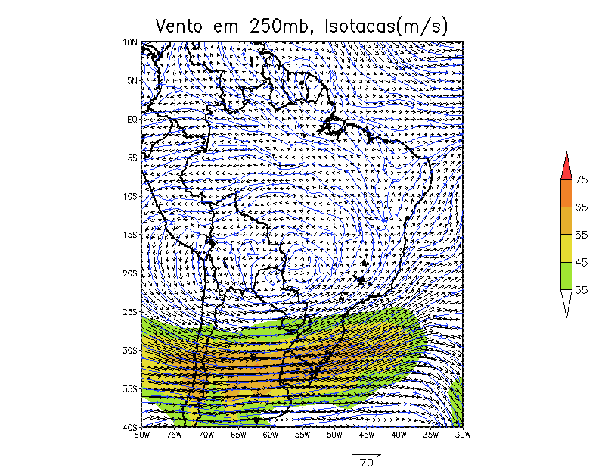
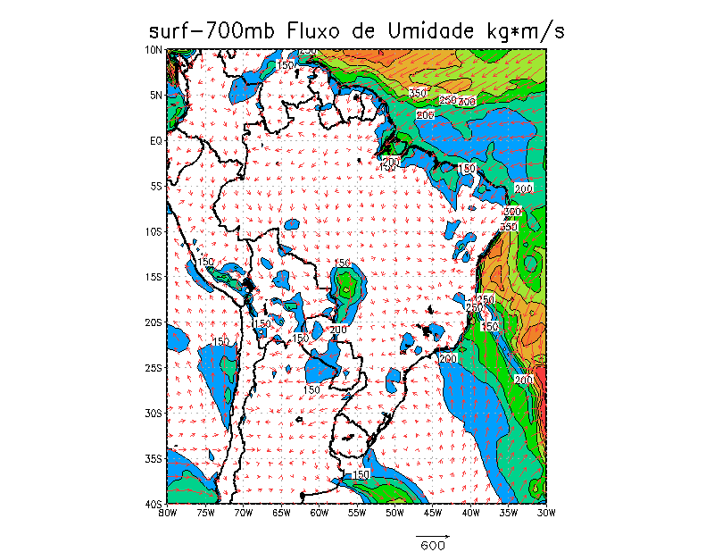
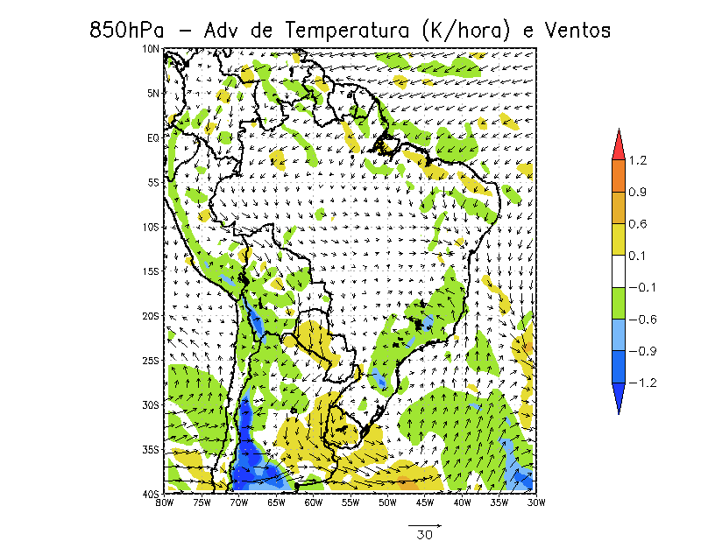
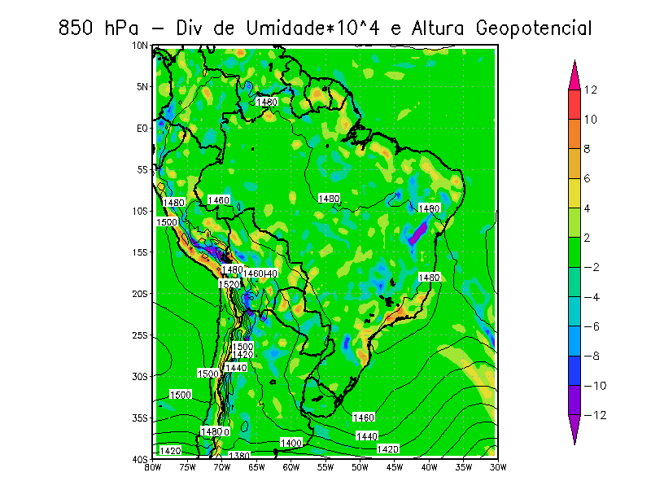
Análise 10/12/2010 – 00Z – “pré SCM”

Slide 29
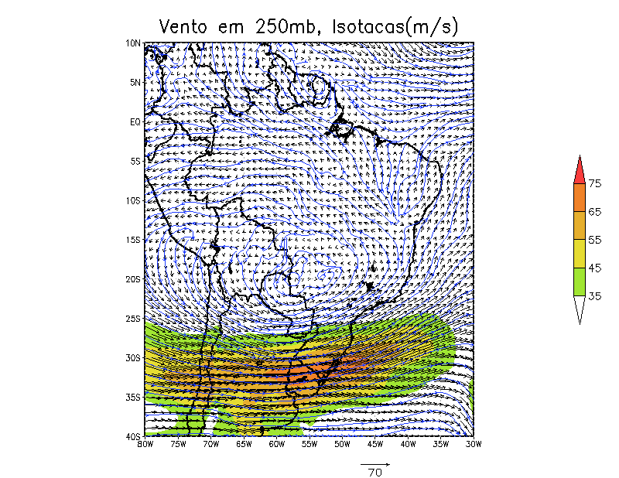
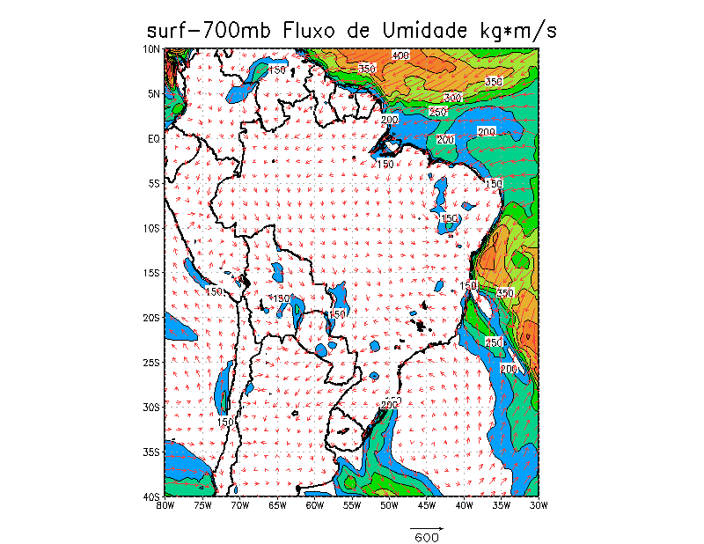
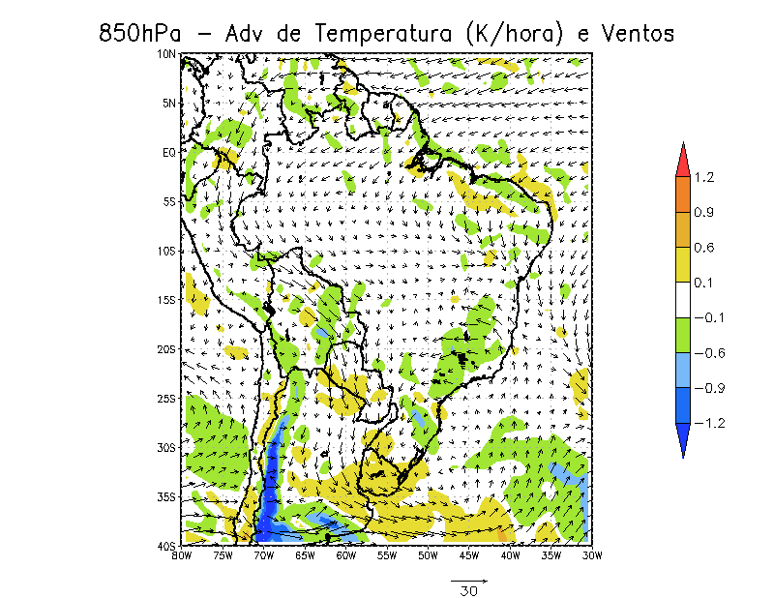
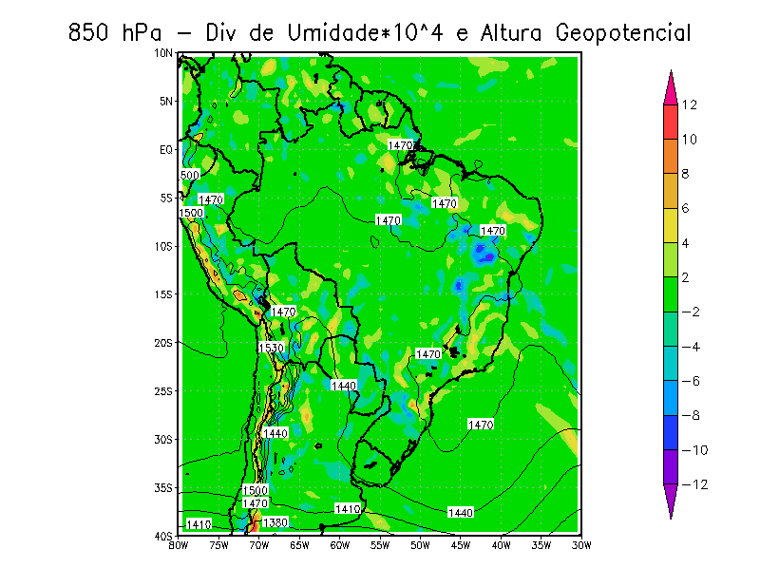
Análise 10/12/2010 – 06Z – “Gênese”

Slide 30
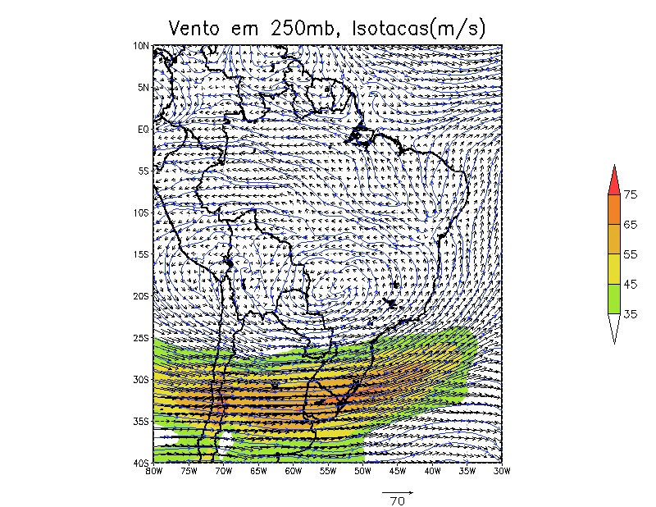
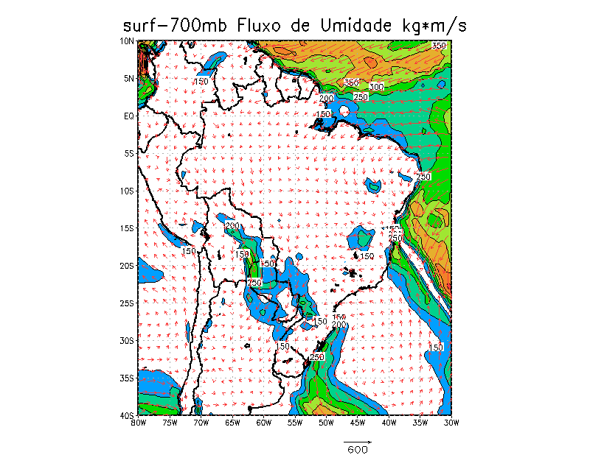
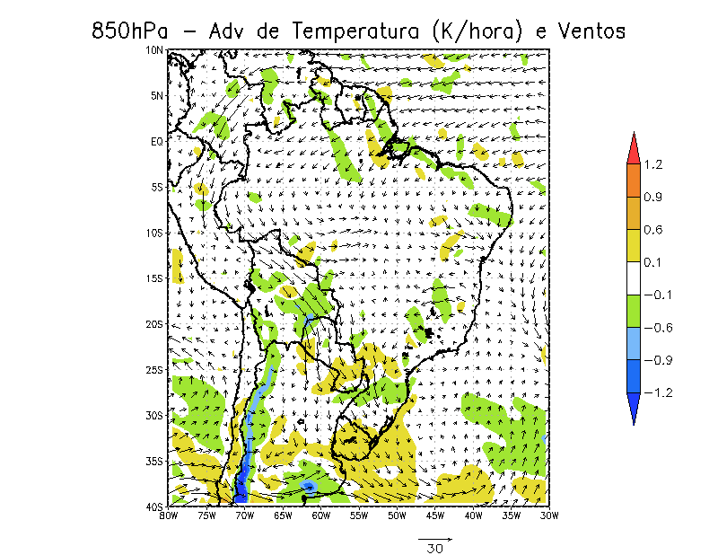
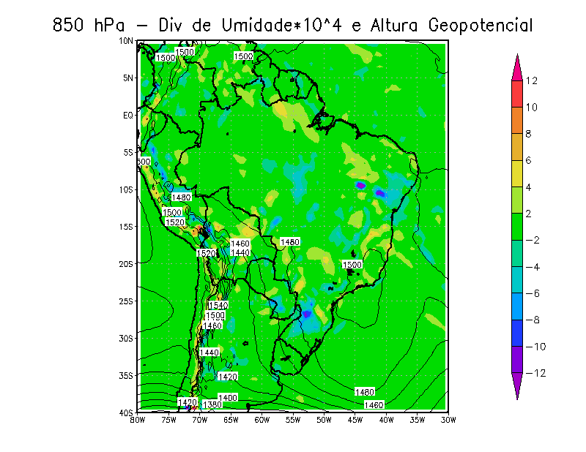
Análise 10/12/2010 – 12Z – “Maturação”

Slide 31
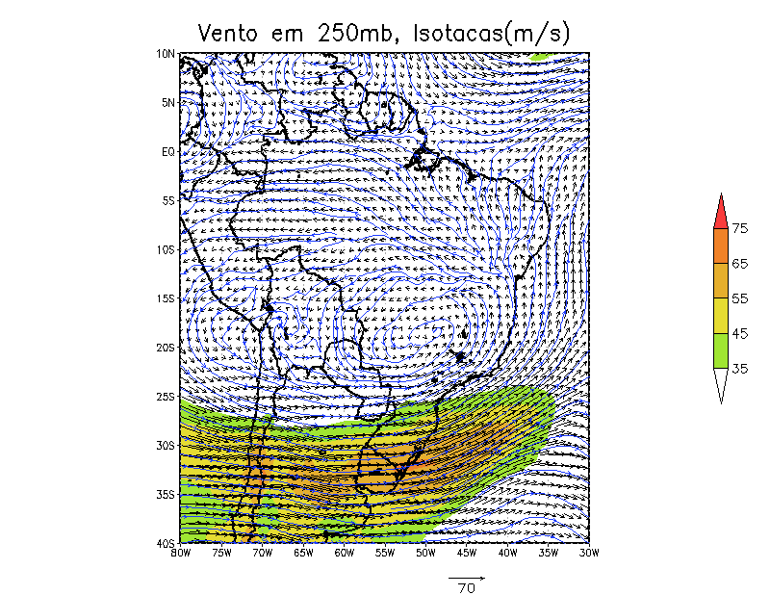
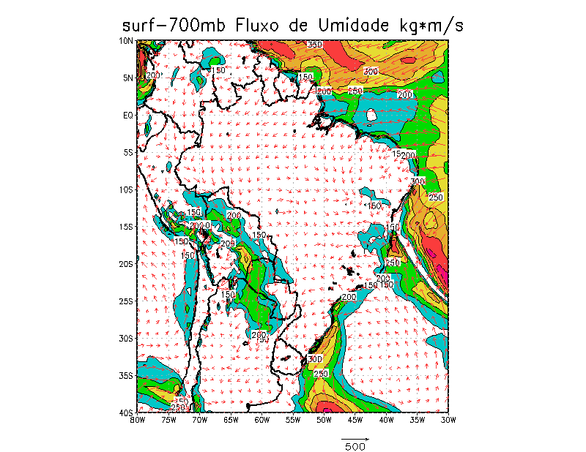
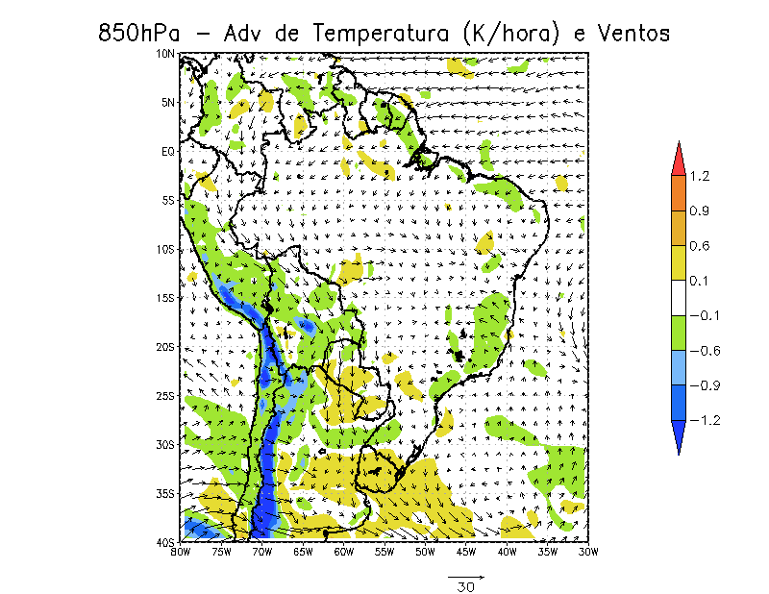
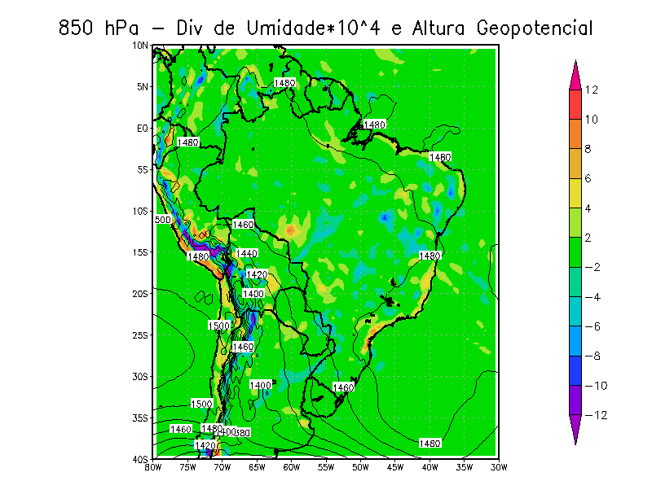
Análise 10/12/2010 – 18Z – “Maturação”

Slide 32
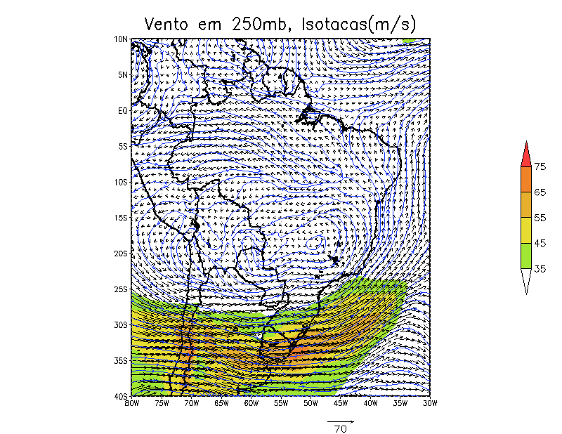
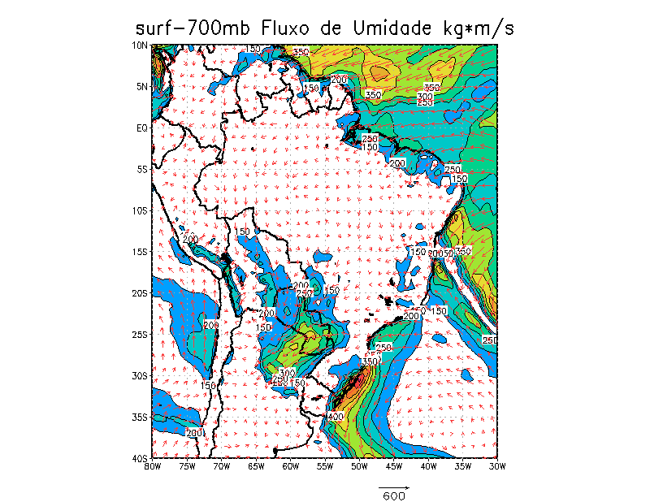
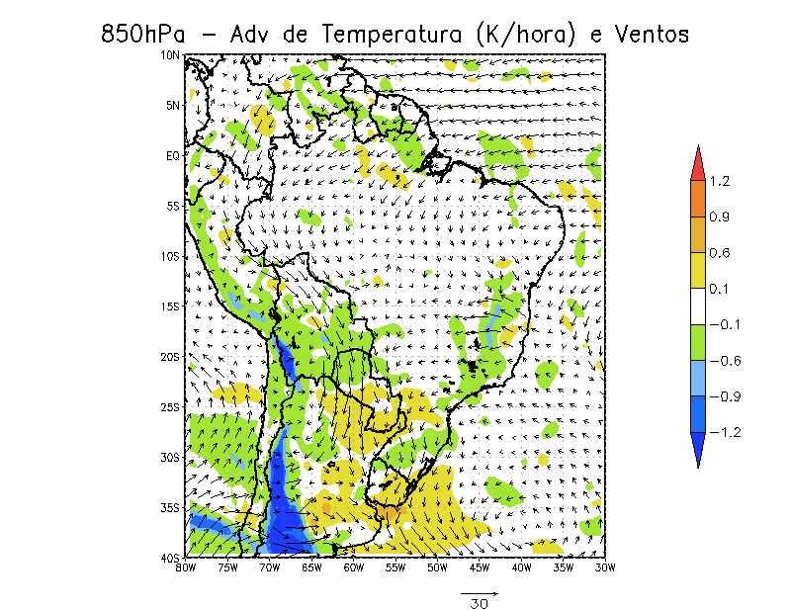
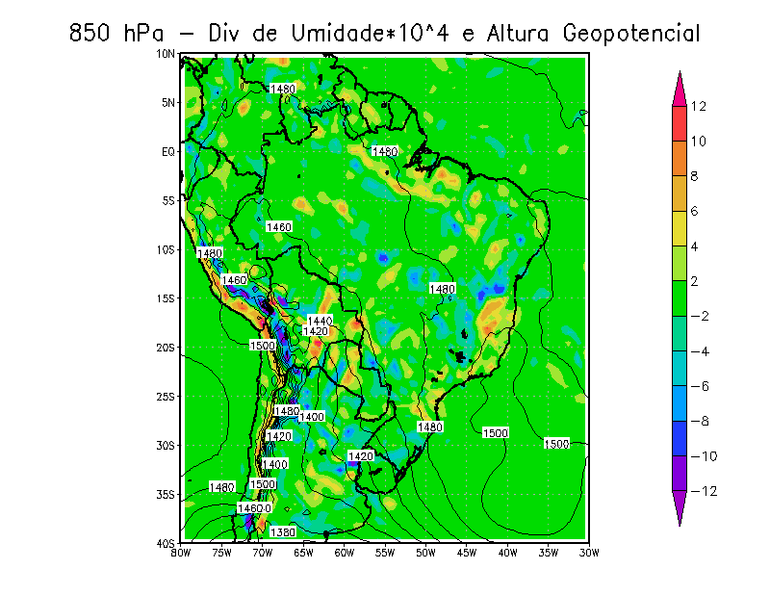
Análise 11/12/2010 – 00Z – “Decaimento”

Slide 33
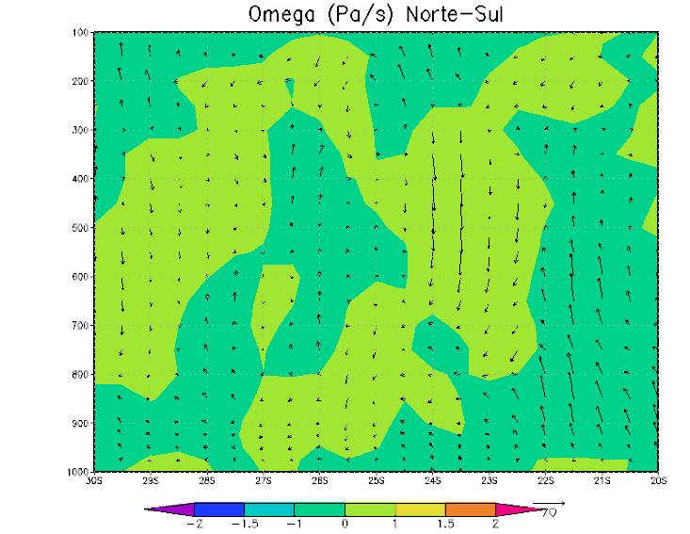
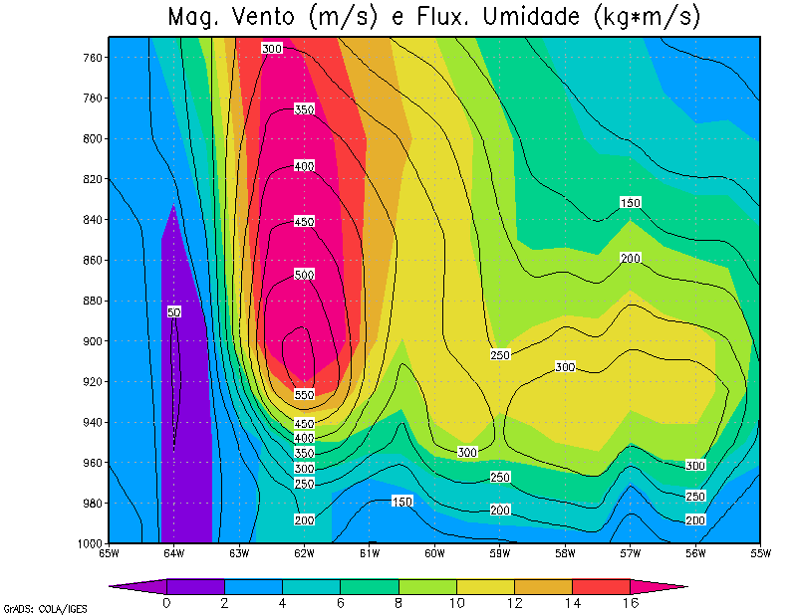
Jato de Baixos Níveis – Movimento Vertical – 10 06Z – “Gênese”

Slide 34
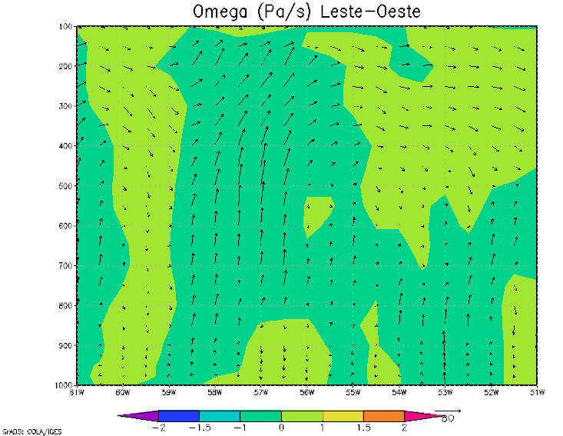
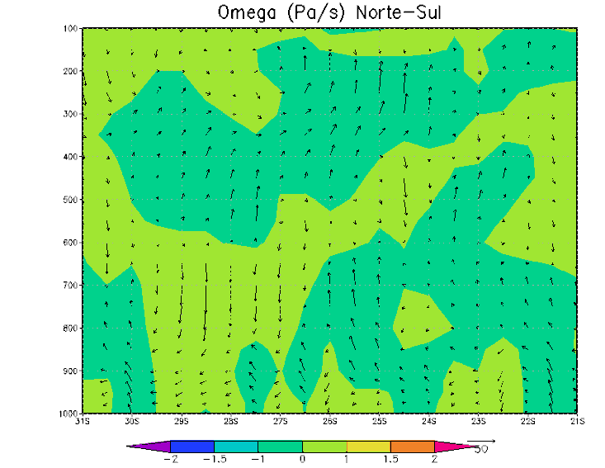
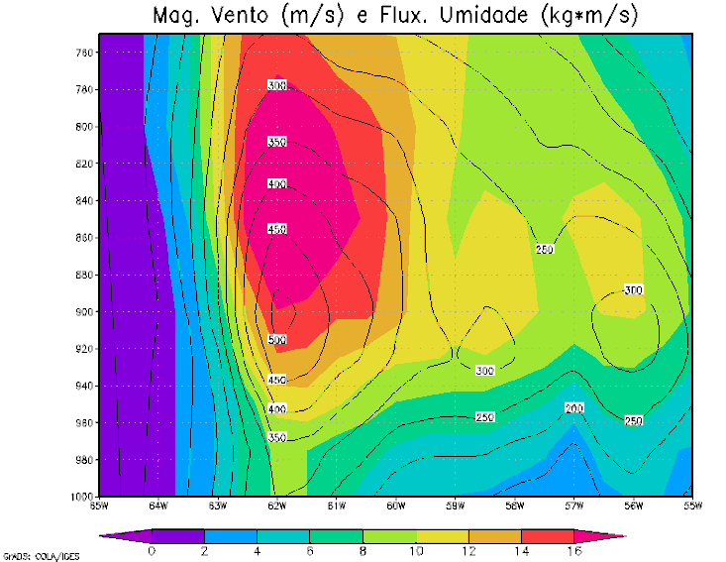
Jato de Baixos Níveis – Movimento Vertical – 10 12Z – “Maturação”

Slide 35
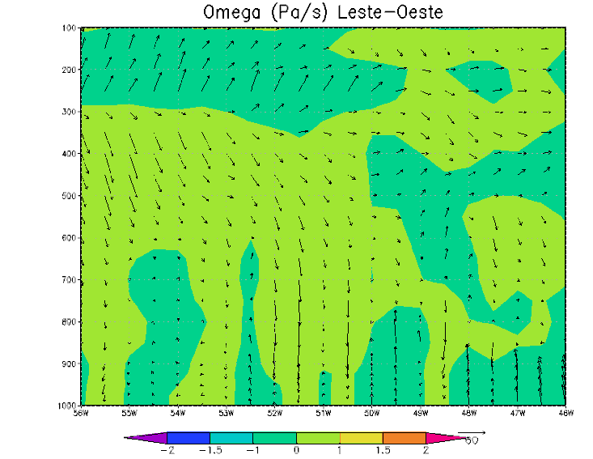
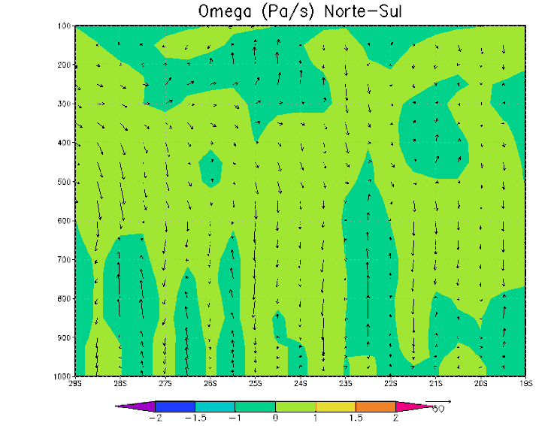
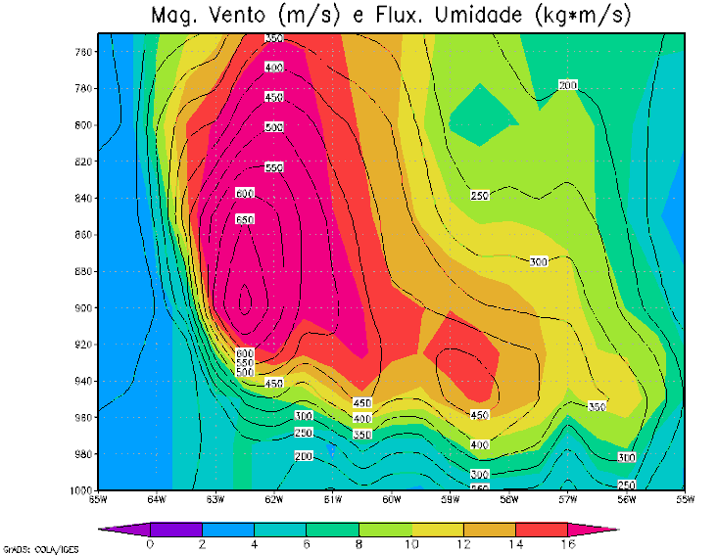
Jato de Baixos Níveis – Movimento Vertical –00Z – “Decaimento”

Slide 36
Conclusão
Nas figuras se observa as condições clássicas para formação de um CCM
Convergência de Umidade (JBN);
Adv. Quente
Div. em Altos Níveis (JST)
A tempestade não forma um CCM
Área Máxima : 16 000 km²
CCM > 50000 km²

Slide 37
Referências
Velasco, I., and J. M. Fritsch, 1987: Mesoscale convective complexes in the Americas. J. Geophys. Res., 92, D8, 9591-9613.
Houze, R.A., 1977: Structure and dynamics of a tropical squall-line system. Mon. Wea. Rev., 105, 1540-1567.
Tollerud, E. I. , and Esbensen, S. K., 1985: A composite life cycle of nonsquall mesoscale convective systems over the tropical ocean. Part I: Kinematic fields. J. Atmos. Sci., 42, 823-837.
Cotton, W.R., and Anthes, R.A., 1989: Storm and Cloud Dynamics. Academic Press-Harcourt Brace Jovanovich, pp. 880
Maddox, R. A. (1980), Mesoscale convective complexes, Bull. Am.Meteorol. Soc., 61, 1374–1387.
Laing, Arlene G., J. Michael Fritsch, 2000: The Large-Scale Environments of the Global Populations of Mesoscale Convective Complexes. Mon. Wea. Rev., 128, 2756–2776.
Vila, D.; Machado, L. A. T.; Laurent, H.; Velasco, Ines. Forcast and Tracking the Evolution of Cloud Clusters (ForTraCC) using Satellite Infrared Imagery: Methodology and Validation. Weather and Forecasting, v. 23, p. 233-245, 2008.
¹ http://pirandira.cptec.inpe.br/fortracc/

